Slide 1
家庭医生服务合同法律讲座
主讲人：范育金
江苏姑苏律师事务所副主任律师
姑苏区律师协会青年委员会委员

Slide 2
讲座内容
一、合同的法律属性、特征
二、合同签订的注意事项
三、合同履行的注意事项
四、合同纠纷解决的注意事项

Slide 3
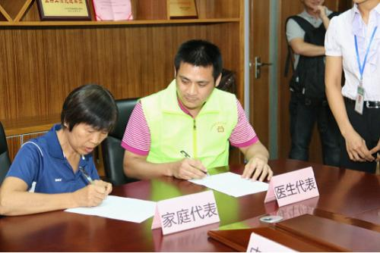
一、合同的法律属性、特征
（一）家庭医生服务合同属于法律意义上的合同（契约）
家庭医生服务合同作为医
疗服务合同的一种表现形式，
是以医疗服务为主要目的，在
医疗机构与患者之间形成的合
同、契约。

Slide 4
一、合同的法律属性、特征
（二）家庭医生服务合同受法律规制
在我国，《合同法》以及其他法律法规中，针对这种合同均没有专门的规定，通常认为其为无名合同、非典型合同，但仍然受到《合同法》、《侵权责任法》、《消费者权益保护法》、《执业医师法》、《医疗机构管理条例》、《医疗机构管理条例》、《中医药条例》、《护士管理办法》、《病历书写基本规范》等法律、行政法规、部门规章以及各规范性法律文件的规制。

Slide 5
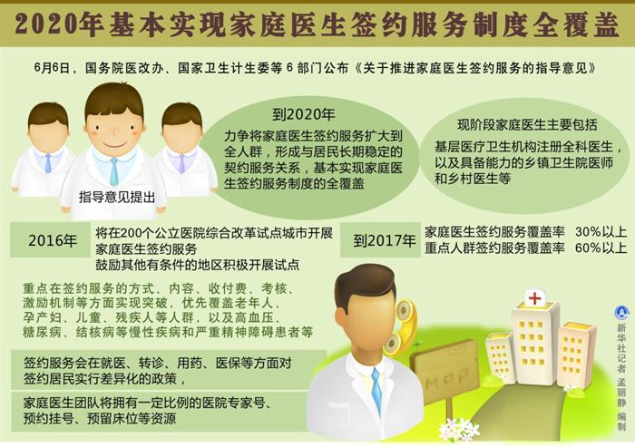
一、合同的法律属性、特征
（三）家庭医生服务合同具有强制缔结性、高风险性、不确定性等特征
1、强制缔结性
家庭医生签约系国
家层面为促进医疗卫生
工作重心下移、资源下
沉而推行的卫生服务制
度。对医生、基层医疗
机构具有强制缔结性。

Slide 6
一、合同的法律属性、特征
2、高风险性
在于服务合同的标的（医疗服务）与患者的生命健康密不可分，更在于国家提出的优先覆盖老年人、孕产妇、儿童、残疾人等人群，以及高血压、糖尿病、结核病等慢性疾病和严重精神障碍患者等。
3、不确定性
主要在于服务合同内容的不确定性，国家的指导意见只提出为居民提供基本医疗、公共卫生和约定的健康管理服务，这些内容过于笼统、宽泛。还在于服务对象的不确定性，有老人、孕妇、孩子等不同主体，面临的各种医疗问题也存在不确定性。

Slide 7
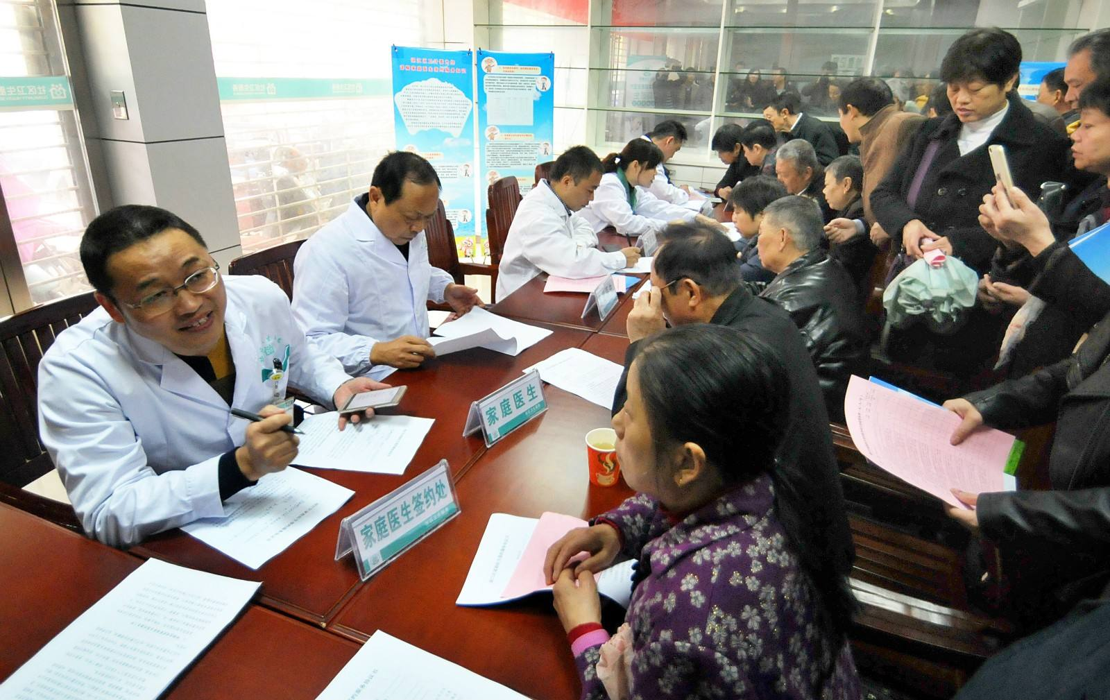
二、合同签订的注意事项
（一）合同的签订主体
1、提供服务的主体：基层医疗卫生机构注册全科医生（含助
理全科医生和中医类别全科医生），以及具备能力的乡镇
卫生院医师和乡村医生等医务人员；
基层医疗卫生机构。
2、接受服务的主体：人民群众。
儿童以及严重精神障碍患者的
签约效力？
一人签字代表全家签字的效力？

Slide 8
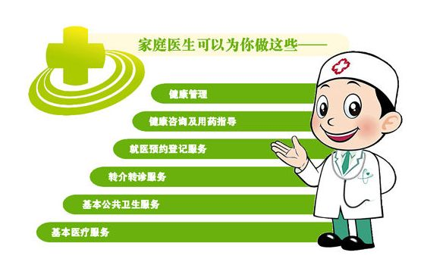
二、合同签订的注意事项
（二）、合同的服务内容
提供的服务，建议主体分类；内容具体、明确；量化
1、一般群众的服务：提供一般性、基本的医疗服务
如：建立健康档
案；一般门诊诊疗；
优先就诊、转诊；健
康咨询；常规中医药
健康管理；常规体检
等。

Slide 9
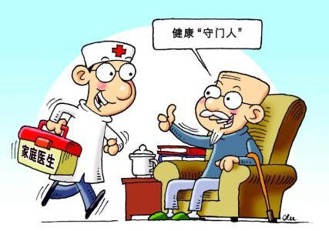

二、合同签订的注意事项
2、老年人：在一般群众基础上，添加针对性的服务
如：提供心脑血管疾病筛查；定期
心脏超声检查；血糖、血压检查；全面
的健康体检；上门服务等。
3、孕产妇：在一般群众基础上，添加
孕期特别服务
如：建立《孕产妇保健手册》，提
供孕期全程的健康管理服务等。

Slide 10
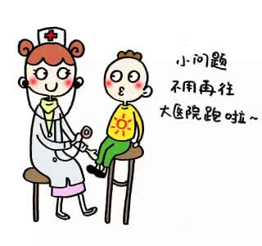
二、合同签订的注意事项
4、儿童：在一般群众基础上，添加儿童的特殊服务
如:新生儿访视；3-36月的体检；入园体检；健康指导；儿童的中医药健康服务；预防接种服务等。
5、残疾人：在一般群众基础上，
添加针对性医疗服务
如：康复指导；护理指导；
心理疏导；行动不便的提供上门
服务等。

Slide 11
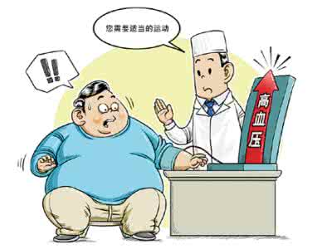
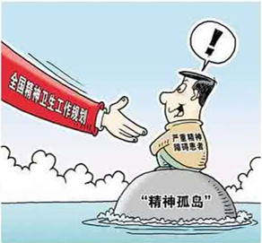
二、合同签订的注意事项
6、高血压、糖尿病、结核病等慢性疾病患者：在一般群众基础上，添加特殊医疗服务
如：血压、血糖的定期检查；劲
动脉检查；心脏超声检查；全面体
检（包括B超、心电图、放射、肝肾
功能）；长处方服务；行动不便的，
提供定期上门服务（包括上门换药、
代配药等）等。
7、严重精神障碍患者：在一般群众
基础上，添加特殊服务
如：心理疏导；护理指导；健康
体检等。

Slide 12

二、合同签订的注意事项
（三）合同的义务
提供服务人员的义务：
1、全面、严格履行服务的义务；
2、告知的义务；
3、保存的义务；
4、保密的义务等。
接受服务人员的义务：
1、付费的义务；
2、告知的义务；
3、配合的义务等。

Slide 13
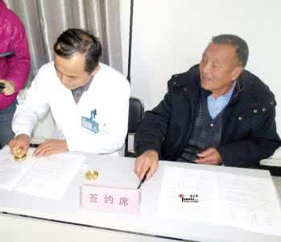
二、合同签订的注意事项
（四）合同的期限、生效
1、合同期限：建议合同签订有限期为一年，自签字之日起，另加一句，合同到期，双方无异议，自动顺延。
2、合同生效：自医生签字、
基层卫生院盖章以及人民群众签
字时，合同生效，发生法律效力，
对双方产生合同约束力。

Slide 14

三、合同履行的注意事项
（一）严格依约全面履行医疗服务内容
签订的合同服务内容，需要全面按照合同约定进行服务，否则面临违约风险，未能全面履行易产生医疗纠纷。
（二）提高服务质量
主动、热情、周到、细致和满意
的服务是消除医疗纠纷的重要因素。
坚持“以病人为中心”和“以人为本”
的服务理念，被动服务→满意服务→
主动服务→感动服务，努力构建和谐
的医患关系。

Slide 15

三、合同履行的注意事项
（三）遵守医疗规范
1、执行各项规章制度和技术操作规程,写好病历、做好各项检查，尊重患者的知情选择权，认真履行告知义务，做好记录。
2、定好自己的位置：明确职业范围,
对疑难问题, 及时请教、汇报,不擅自盲
目处理。出现问题,及时报告,不隐瞒情节,
立即采取有效的补救措施,把不良后果缩
小到最低限度。

Slide 16

三、合同履行的注意事项
（四）履行告知义务，做好记录
1、对患者病情的告知。
2、拟采取医疗措施的告知。
3、医疗风险的告知。
4、医疗费用等其他事宜的告知。
履行告知义务方式
1、通过格式告知书形式告知。
2、在医嘱中进行告知。
3、谈话笔录方式告知。

Slide 17

三、合同履行的注意事项
（五）加强医患沟通
医患沟通是诊断、治疗所必需。
医患沟通无时无刻不存在于医患之间，
沟通包括肢体和语言2种，从问诊到终
止治疗整个诊疗过程都离不开医患沟
通，良好沟通是构建和谐医患关系，
避免纠纷的基础。

Slide 18
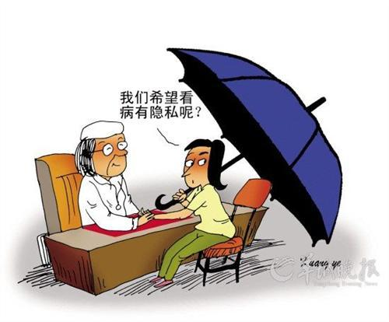
三、合同履行的注意事项
（六）注意保密
严格保密患者的隐
私，不得随意散播、对
外透露，否则承担侵权
责任。

Slide 19
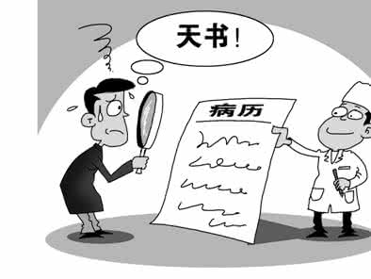
三、合同履行的注意事项
（七）保管义务
保管好签订的合同、健康档案、
病例、报告单、化验单、告知单回
执等，缺失，将面对医疗过错。病
历等医疗诊疗资料是患者病情变化、
转归及诊疗过程的客观反映是医院
临床医疗过程的法律文书，是医疗
纠纷成败的重要法律凭证。完整、
客观、规范的病历、报告等，认真、准确、及时的记录病情变化和诊疗过程，是询证医学的基本要求，更是医疗机构在纷繁的医疗纠纷中立于不败之地根本法宝。

Slide 20
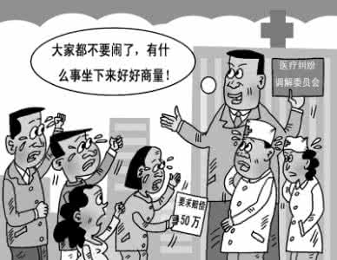
四、合同纠纷解决的注意事项
家庭医生服务合同产生纠纷，主要属于医疗纠纷。
（一） 依法处理纠纷
1、区分是否为医疗纠纷；
2、协商或通过医疗纠纷调解委员会
调解处理；
3、协商、调解无果，建议走司法途
径解决。
▶原则：事实为依据，法律为准绳，病
历、报告为证据；
▶依据：专家会诊结论，即：有错则赔
偿，无措则劝导；

Slide 21
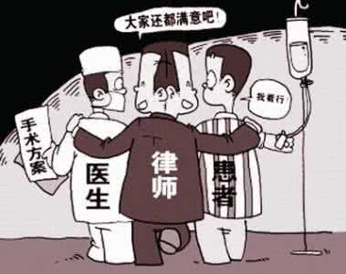
四、合同纠纷解决的注意事项
▶标 准：参照法律标准，专家集体决定，采取攻心策略，
达到少赔目的；
▶谈判方式：法律标准、坚持原则、感情投入、模糊协商、利
我价位、适度赔偿。
▶谈判技巧：心平气和，坚持原则。
▶处理程序：专家会诊→专家反馈
→双方协商→鉴定
→民事诉讼
▶合法途径：协商→调解→鉴定
→民事诉讼

Slide 22
四、合同纠纷解决的注意事项
（二）纠纷发生后的处理方法
▶1、把握好处理纠纷的主动性
▶不躲避、不回避矛盾，组织相关部门接待处理。
▶遵循“小、慎、快”的原则：
▶“小” ：就是努力将事态程度控制在最小，将知晓范围
控制在最小，将伤害程度控制在最小。

Slide 23

四、合同纠纷解决的注意事项
▶“慎” ：就是处理纠纷要谨慎，说话要谨慎，表态要谨
慎，留有余地，不许愿，不承诺。
▶“快” ：就是要果断、及时，
尽快与患方接触，在
最短 的时间内妥善
处理好，把握主动性
和有利时机。
既不能久拖不决，又
不能急于求成。

Slide 24
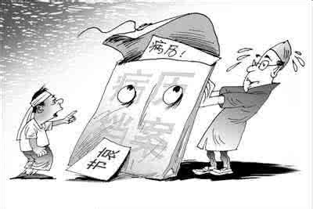
四、合同纠纷解决的注意事项
2、依法做好医疗纠纷处理工作
▶发生医疗缺陷、隐患、纠纷或医疗事故处理程序：
▶1）层层报告：当事人→签约医生→院领导；
▶2）封存病历：封存病历资料，严禁涂改、伪造、隐匿
和销毁；
▶3）封存实物：疑似输液、
输血、注射、
药物引起不
良 后果的，
也及时对实
物进行封存；

Slide 25

四、合同纠纷解决的注意事项
▶4）调查接待：报告后，医院迅速调查、核实，将调查结果
及时向院领导报告，并向患者及家属通报、
做好解释、劝导工作；
▶5）讨论处理：组织专家进行讨论分析，提出初步意见，及
时向患方反馈。
▶坚持有理有节原则，既理解患
方的感情，又不放弃原则。

Slide 26

四、合同纠纷解决的注意事项
3、控制好“对话”局面
▶原则：保持冷静，把握进程，巧妙应对，适当妥协。
▶妥协不是出卖原则，而是在
战略制胜前提下的战术妥协。
具体为：遇尖刻，忌立即反
驳；主动时，忌贪图“全胜”；
不能盛气凌人，出语伤人。

Slide 27

四、合同纠纷解决的注意事项
▶战术上要做到：它进我退、它燥我稳、它退我攻、它疲我胜推出去、拉回来、谈的拢、操胜券。
▶效果上要达到：让对方
在不失颜面的情形中放弃
初衷，心悦诚服的接受我
方意见。最终目的：向我
靠拢。

Slide 28
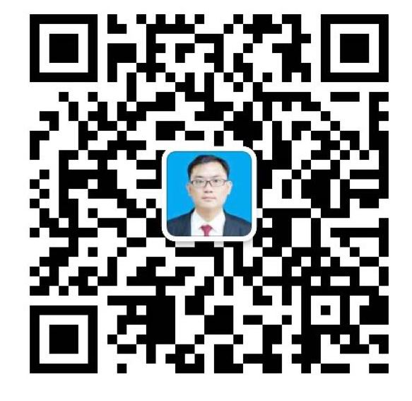
联系方式： 13862406486 邮箱：fanyujin2009@163.com
谢谢

